Slide 1
Баоаньский язык
Краснобаева Вера
I курс ОТиПЛ

Slide 2
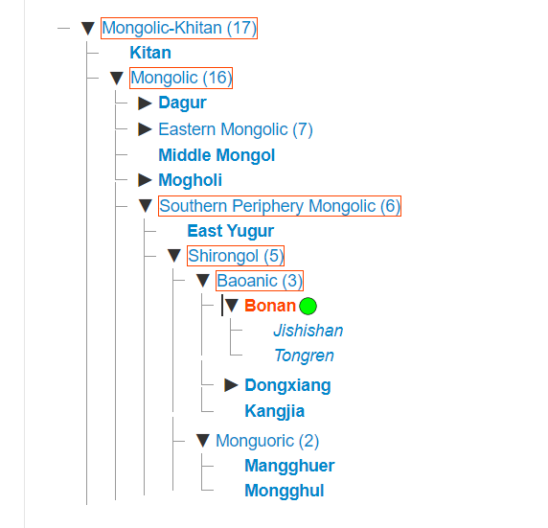
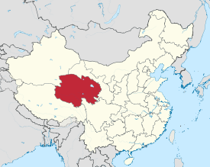
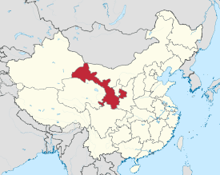
Глоттолог:
Jishishan - диалект уезда Цзишишань провинции Ганьсу (баоаньцы, мусульмане)
Tongren – диалект уезда Тунжэнь провинции Цинхай
(ту, тибетские буддисты)
Данный обзор ориентирован на тунжэньский диалект
Цинхай
Ганьсу

Slide 3
Социолингвистические данные
Число носителей
1985: 8000
1999: 6000
Статус по этнологу: 6b (Threatened)
бесписьменный
не имеет литературного стандарта
не преподаётся
Язык делового общения и образования:
Цзишишань (Ганьсу) – стандартный китайский + широкое использование диалекта хэчжоу
Тунжэнь (Цинхай) – тибетский, стандартный китайский
Носители в течение нескольких столетий были изолированы от других монгольских народностей
в этот период баоаньский развивался независимо от других языков монгольской семьи
До 1860 г. предки баоаньцев жили в уезде Тунжэнь (Цинхай)
географическая сепарация произошла из-за религиозных разногласий
Цзишишаньский баоаньский испытывает влияние хэчжоу, стандартного китайского
Тунжэньский баоаньский испытывает влияние амдо (диалект тибетского), стандартного китайского, тибетского

Slide 4
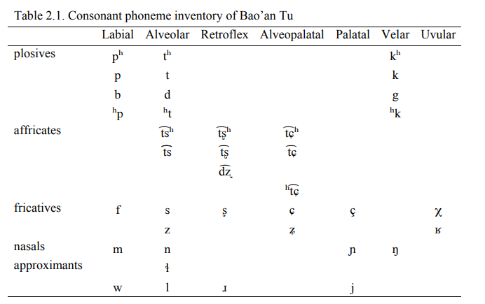
Robert Wayne Fried, 2010
Богатый инвентарь фрикативных:
/w/ реализуется [w] или [ʋ]
Сильное влияние амдо
на фонемный инвентарь
Типичная ареальная черта – свободное варьирование [l] и [n].
Однако в баоаньском – это 2 фонемы:
na ‘to fall’
la ‘to cry’

Slide 5
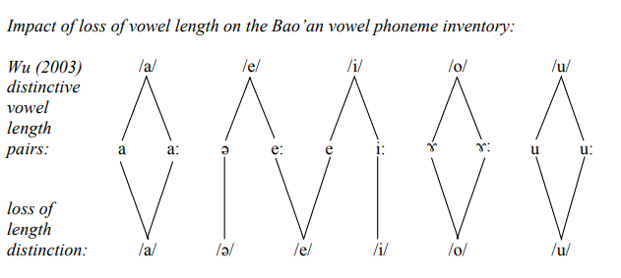
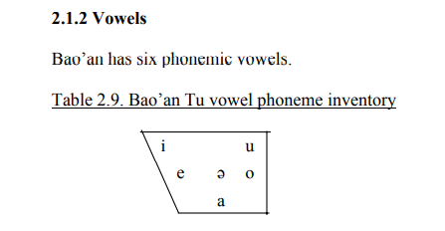
Robert Wayne Fried, 2010
для прото-монгольского характерно фонологическое различие по долготе
оно до сих пор сохраняется в большинстве монгольских языков
но среди молодых носителей баоаньского долгота практически полностью утратила фонологичность (Fried, 2010)
/e/ - [ei]
/o/ - [ɤ]
/ə/ - [ə]
/a/ - средне-низкий [a] в конце слога перед /n/: /man/ [mãn] // нижний и задний [ɑ] в остальных случаях: /χapa/ [χɑ.pɑ], /saŋ/ [sɑ̃ŋ]

Slide 6
Типологические характеристики

Slide 7
Степень свободы выражения грамматических значений
синтетический

Slide 8
Примеры синтетизма
Реципрокальный суффикс -tɕʰe
dortɕə=tɕə tseraŋ-ʁala jiχ-tɕʰe-tɕo
Дорцзе=и Церан-DU бить-RECP-IMPF.OBJ
‘Дорцзе и Церан дерутся.’
Каузативный суффикс –(ə)ʁa
pətənə ana mənda o-ʁa-saŋ
1PL.GEN мать 1SG.ACC идти-CAUS-POS
‘Наша мать заставила меня идти.’
Антикаузативный суффикс –ra
dʐama koʁol-ra-tɕə
окно разбить-ANTIC-PERF
‘Окно разбилось.’

Slide 9
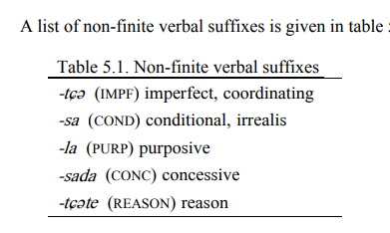
Примеры синтетизма
Нефинитные клаузы образуются с помощью суффиксов
pantʂurən mənda jo ur-la χatɕər-tɕə
учитель 1SG.LOC также звать-PURP возвращаться-PERF
‘Учитель вернулся, чтобы снова меня искать.’
pə ɕaʑə hko ol-sa maba-gə ol-ʁa-sa siχde-tɕo
1SG ребенок большой становиться-COND врач-SG.INDEF становиться-CAUS-COND надеяться-IMPF.OBJ
‘Я надеюсь, что мой ребенок вырастет и станет врачом.’

Slide 10
Примеры синтетизма
məχɕə orə-sa ʂakə
завтра дождь-COND хорошо
‘Было бы хорошо, если бы завтра пошел дождь.’
nudə pə ɕikə olər-tɕəte pə ŋasi u-to
сегодня 1SG очень голодный-REASON 1SG рано есть-PERF
‘Я поел рано, потому что был сегодня очень голодным.’
dortɕə wor-tɕə htoŋ-nə waχa-tɕə tɕʰa u-tɕə ɬoptɕa-da o-tɕo
Дорцзе встать-IMPF зуб-ACC мыть-IMPF чай пить-IMPF школа-LOC идти-IMPF.OBJ
‘Дорцзе встал, почистил зубы, позавтракал и пошел в школу.’

Slide 11
Характер границы между морфемами
агглютинация

Slide 12
Отдельные показатели числа и падежа в именных формах
deda-gə-da
дед-SG.INDEF-LOC
‘деду’
aku jaksa-la-da
девушка красивый-PL-LOC
‘красивым девушкам’
ənə piŋkwo-ʁala-nə
это яблоко-DU-ACC
‘эти два яблока’
caʐə-ʁula-da
ребенок-PAU-LOC
‘этим немногим детям’
aku-la-tsʰaŋ-da
девушка-PL-семья-LOC
‘семьям девушек’
*суффикс -tsʰaŋ передает лексическое значение «семья», следует за показателем числа и до показателя падежа

Slide 13
Агглютинация в глагольной морфологии
dortɕə=tɕə tseraŋ-ʁala jiχ-tɕʰe-tɕo
Дорцзе=и Церан-DU бить-RECP-IMPF.OBJ
‘Дорцзе и Церан бьют друг друга.’
pisai-ʁa-tɕi
заканчивать-CAUS-IMPF.SUBJ
‘ (я) завершаю/завершал.’
aku-la mərku-nə mər-ʁa-tɕʰe-tɕo
девочка-PL одежда-ACC носить-CAUS-RECP-IMPF.OBJ
‘Девочки одели друг друга (сделали так, чтобы носили одежду).’

Slide 14
Локус маркирования
ПИГ
зависимостное маркирование

Slide 15
Обычная ИГ:
показатель -nə (ACC/GEN) у обладателя
nokə au-nə kʰoldaku
этот мужчина-ACC туфля
‘Туфля этого мужчины’
roŋ-nə kʰoŋ
город-ACC человек
‘Городской человек’
Обладатель маркируется показателем –gaŋ, если входит в состав предиката (является частью именного сказуемого):
ənə mərku wəldə-la-gaŋ ba
этот одежда тибет-PL-PRED.POSS COP2.OBJ
‘Эта одежда – тибетская (тибетов).’

Slide 16
Локус маркирования предикация
нулевое/зависимостное*
*если считать, что Nom – маркер зависимого в предикации

Slide 17
V: показатели категорий времени, аспектуальности, модальности
S: показатели числа, падежа
au-la silaŋ-da o-tɕo
мужчина-PL Ксининг-LOC идти-IMPF.OBJ
‘Мужчины идут в Ксининг.’
pə taroŋ tarə-na
1SG до сих пор холодный-DUR
‘Я все еще мерзну(=мне все еще холодно).’
tɕaɕi ahku-gə tɕolaʁa-tɕə
Цзиаши буддистский монах-SG.INDEF встретить-PER
‘Цзиаши встретил буддистского монаха.’

Slide 18
Частичное вершинное маркирование
Информация о лице субъекта может передаваться показателем категории Speaker Perspective
Категория Speaker Perspective - специфическая ареальная черта диалектов провинций Цинхай и Ганьсу (в баоаньском – это структурное заимствование из амдо)

Slide 19
Схема для баоаньского:
Утвердительная клауза: 1 лицо – субъектная форма,
2, 3 лица – объектная форма
Вопросительная клауза: 1, 3 лица – объектная форма,
2 лицо– субъектная форма
Не все глагольные формы требуют выражения speaker perspective
 | субъектные | объектные
утвердительные | pə o-tɕi 1SG идти-IMPF.SUBJ ‘Я иду.’ | nokə au silaŋ-da o-tɕo этот мужчина Ксининг-LOC идти-IMPF.OBJ ‘Этот мужчина идет в Ксининг.’
вопросительные | tɕʰənnə gər anə bi 2SG.GEN дом который COP2.SUBJ ‘Какой дом твой?’ | pə lo kʰətʰoŋ wa 1SG год сколько COP1.OBJ ‘Сколько мне лет?’

Slide 20
Тип ролевой кодировки
аккузативный/нейтральный (и субъект и объект в Nom)

Slide 21
В нетранзитивных клаузах субъект – Nom
nokə au silaŋ-da su-tɕi-saŋ
этот мужчина Ксининг-LOC оставаться-IMPF.SUBJ-POS
‘Этот мужчина живет в Ксининге.’
au-la silaŋ-da o-tɕo
мужчина-PL Ксининг-LOC идти-IMPF.OBJ
‘Мужчины идут в Ксининг.’
В транзитивных клаузах субъект – Nom, объект – Acc/Nom
      [+ Acc]
      dortɕə wor-tɕə htoŋ-nə waχa-tɕə
      Дорцзе встать-IMPF зуб-ACC мыть-IMPF
      ‘Дорцзе встал и почистил зубы.’
      [- Acc]
      tɕaɕi maʁa de-tɕo
      Цзиаши мясо есть-IMPF.OBJ
      ‘Цзиаши ел мясо.’

Slide 22
В дитранзитивных клаузах агенс – Nom, объект (тема) – Acc/Nom, реципиент - Loc
[+ Acc]
au-gə aku-gə-da samtəχ-nə oχ-tɕo
мальчик-SG.INDEF девочка-SG.INDEF-LOC подарок-ACC дать-IMPF.OBJ
‘Мальчик дал девочке подарок.’
[- Acc]
tɕaɕi dʐoma-da tsʰamtoχ-gə oχ-tɕo
Цзиаши Дрома-LOC подарок-SG.INDEF дать- IMPF.OBJ
‘Цзиаши дал Дроме подарок.’

Slide 23
Базовый порядок слов
SOV

Slide 24
SOXV, X – косвенное дополнение
tsʰedʐigesəm tsoχkə su-tɕo pe
священные собираться оставаться-IMPF.OBJ EMPH
S V
‘Священные собрались и ждут!’
tɕaɕi tsʰamtoχ-gə dʐoma-da oχ-tɕo
Церан подарок-SG.INDEF Дрома-LOC дать-IMPF.OBJ
S O X V
‘Церан дал подарок Дроме.’
dedə-la laχɕi tɕo-tɕə
дед-PL полотенце носить-IMPF
S O V
‘Деды одеты в полотенца.’
tɕaɕi dʐoma-da tsʰamtoχ-gə oχ-tɕo
Церан Дрома-LOC подарок-SG.INDEF дать-IMPF.OBJ
S X O V
‘Церан дал Дроме подарок.’

Slide 25
Порядок слов может меняться при топикализации объекта (прямого/косвенного дополнения)
  atɕaŋnə hkudə dortɕə jiχ-saŋ
  3SG.ACC вчера Дорцзе ударять-POS
  OTOPIC SV
  ‘Дорцзе его вчера ударил.’
  lapsi-da saŋ χəra-tɕə
  лапси-LOC жертва жечь-IMPF
  XTOPIC OV
  ‘На лапси устраивали жертвоприношение.’

Slide 26
Другие особенности

Slide 27
Цитационные частицы
-tɕə - цитационный комплемент – не финальная составляющая
-tɕo, - tɕi - цитационный комплемент - финальная составляющая
dʐoma [ pə roŋ=da o-ki]=tɕə kʰəl-tɕo
Дрома 1SG город-LOC идти-FUT.SUBJ=QUOT.IMPF говорить-IMPF.OBJ
‘Дрома сказала:“Я пойду в город”.’
[ su jinjəχ-da jindamənda ʂakə kʰər-na ]=tɕo
так английский-LOC точно хороший требоваться-DUR=QUOT.IMPF.OBJ
‘(Он сказал): “Так что у ученика точно должен быть хороший английский”.’
[ pə o-gə çi ]=tɕi
1SG идти-FUT NEG.COP2.SUBJ=QUOT.IMPF.SUBJ
‘Я не пойду туда’ (‘Я говорю: “Я не пойду туда”.’)

Slide 28
Логофорическое(-ие) местоимение(-я)
[oroŋ tʰər-nə ʁali-la tɕə-to] kʰəl-saŋ ja
3SG.LOG то-ACC смотреть-PURP делать-PERF говорить-POS PRT
‘(Онi) сказал, что онi пошел посмотреть на это.’
возможно использование обычного личного местоимения:
dʐoma [ atɕaŋ roŋ-da o-gi]=tɕə kʰəl-tɕo
Дрома 3SG город-LOC идти-FUT.SUBJ=QUOT.IMPF говорить-IMPF.OBJ
‘Дромаi сказала, что онаi пойдет в город.’
лог. местоимение в зависимой клаузе может стоять в косвенном падеже:
aku [oroŋda kormu ki]=tɕə kʰəl-tɕo
женщина 3SG.LOC деньги NEG.COP1.SUBJ=QUOT.IMPF говорить-IMPF.OBJ
‘Женщинаi сказала, что у нееi нет денег.’

Slide 29
СПИСОК СОКРАЩЕНИЙ
1 1 лицо
2 2 лицо
3 3 лицо
ACC аккузатив
ANTIC антикаузатив (декаузатив)
CAUS каузатив
COND кондиционал
COP1 wa/wi
COP2 ba/bi
DU дуалис
DUR дуратив
EMPH эмфатив
FUT футурум
GEN генетив
IMPF имперфект
LOC локатив
LOG логофорическое местоимение
NDEF неопределенность
NEG отрицание
O объект
OBJ объектная форма speaker perspective
PAU паукальность
PERF перфект
PL множественное число
POS эпистемическая возможность
PRED.POSS поссесивный предикат
PRT частица
PURP цель
QUOT цитационная частица
RECP реципрокальность
S субъект
SG единственное число
SUBJ субъектная форма speaker perspective
V глагол

Slide 30
ЛИТЕРАТУРА
https://glottolog.org/
https://www.endangeredlanguages.com/lang/8198
A GRAMMAR OF BAO’AN TU, A MONGOLIC LANGUAGE OF NORTHWEST CHINA. Robert Wayne Fried, 2010
БАОАНЬСКИЙ ЯЗЫК. Х. Б. Тодаева, 1964

